Slide 1
Инновационные педагогические технологии
музыкального воспитания
в работе с одаренными детьми дошкольного возраста

Slide 2
Одаренность человека — это маленький росточек, едва проклюнувшийся из земли и требующий к себе огромного внимания.
Необходимо холить и лелеять, ухаживать за ним,
сделать все необходимое, чтобы он вырос и дал обильный плод.
В. А. Сухомлинский

Slide 3
ФГОС ДО
ПОДДЕРЖКА ИНДИВИДУАЛЬНОСТИ И ИНИЦИАТИВЫ ДЕТЕЙ
ВОСПИТАНИЕ И РАЗВИТИЕ ОДАРЕННЫХ И ТАЛАНТЛИВЫХ ДЕТЕЙ
УСЛОВИЯ ДЛЯ РЕАЛИЗАЦИИ ТВОРЧЕСКИХ СПОСОБНОСТЕЙ

Slide 4
-выявление одаренности
-организация психолого -педагогического консилиума
-устанавление конкретных задач , разработка индивидуальных программ и рекомендаций

Slide 5
Проблемы организации работы с одаренными детьми :
выбор метода выявления детей с выраженной
музыкальностью;
подбор методов и приёмов развития музыкальных
реализации творческого потенциала таких детей;
актуализация проблем одаренных детей перед другими участниками образовательного процесса – родителями
и педагогами образовательного учреждения.

Slide 6
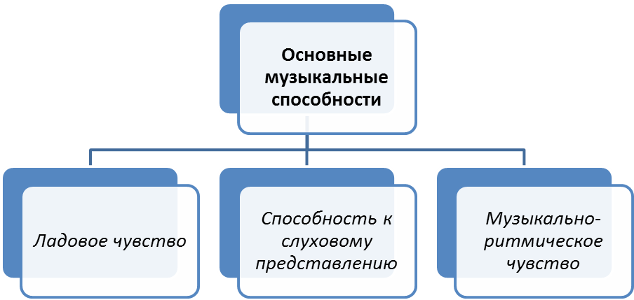

Slide 7
Выявление уровня музыкальных способностей:
Эмоциональная отзывчивость на музыку
Познавательные музыкальные способностей:
сенсорные музыкальные способности (музыкальный слух во всех его видах и чувство музыкального ритма),
музыкальное мышление в единстве его репродуктивного и продуктивного компонентов
музыкальную память

Slide 8
Принципы создания условий для развития и реализации музыкальных и творческих способностей ребёнка :
Системность занятий.
Учет индивидуальных особенностей психики ребёнка.
Разнообразие музыкального репертуара и его усложнение по сравнению с типовой программой.
Предоставление ребёнку условий для творчества и импровизации.
Креативность и эмоциональность педагога.
Наглядность (картины, костюмы, видеоматериалы и т.д.)
Преемственность в работе с другими специалистами.
Связь с семьей.

Slide 10
Содержание работы | Значение данного вида деятельности для развития музыкальности ребёнка.
1.Вводная часть( песенки –приветствия, психо-эмоциональные упражнениия ,дыхательные упражнения,артикуляционные упражнения | Раскрепощение эмоциональной атмосферы Развитие речевого аппарата
2. Элементы музыкальной грамоты. Подбор мелодий, попевок по слуху на фортепиано. Сочинение мелодий и песенок на заданный текст. | Развивает музыкально-слуховые представления, репродуктивный и продуктивный компоненты музыкального развития.
3. Музыкально-двигательные импровизации. | Развивают творческое восприятие музыки, творческие способности при передаче настроения и содержания музыки, а так же является релаксационным моментом на занятии (эмоциональное и мышечное расслабление).

